Slide 1
Мусулмон хукуки манбалари.

Slide 2
Мусулмон хукукининг асосий манбалари.
Курьони Карим
Хадиси шариф

Slide 3
Мусулмон хукукининг 3-4 манбалари.
киёс
ижмо

Slide 4
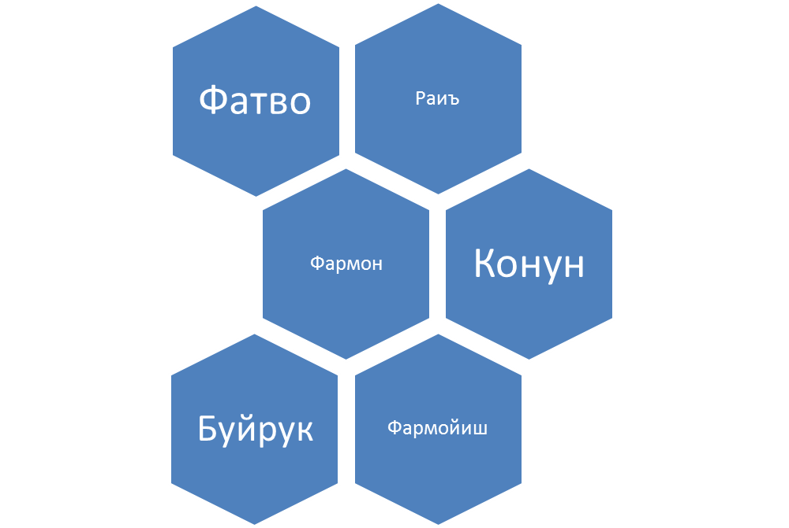
Мусулмон хукукининг бошка манбалари .

Slide 5
Куръоннинг бошка номлари.
Фуркон
Сухуф
Калом
Мусхаф
Китоб

Slide 6
Хадиснинг таркиби .
Иснод
Матн

Slide 7
Хадиснинг янги тупламлари .
сунан
сахих
жоъме

Slide 8
Машхур мухаддислар .
Имом Ал- Бухорий
Имом Ат- Термизий
Имом Можжа
Имом Нишопурий
Имом Довуд
Имом Нисоий

